Slide 1
Связь между координатами векторов
и координатами точек

Slide 2
Цели урока:
ввести понятие радиус-вектора произвольной точки пространства;
- отработать понятие равных векторов при решении задач;
- отработать понятие коллинеарных и компланарных векторов при решении задач.

Slide 3
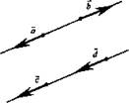
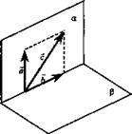
1) Какие векторы называются коллинеарными?
2) Какие векторы называются компланарными?
Коллинеарные векторы
Ненулевые векторы называются коллинеарными, если они лежат на одной прямой или на параллельных прямых.
Компланарные векторы
Векторы называются компланарными, если при откладывании их от одной и той же точки они будут лежать в одной плоскости

Slide 4
Коллинеарные векторы
Ненулевые векторы называются коллинеарными, если они лежат на одной прямой или на параллельных прямых.
1) Какие векторы называются коллинеарными?
2) Какие векторы называются компланарными?

Slide 5









$$y$$
$$M(x;y)$$
$$\vec{OM}$$
радиус-вектор точки $M$
$$\{x;y\}$$
$$x$$
$$M(x;y)$$
$$O$$
$$⟹$$
$$\vec{OM} \{x;y\}$$
Координаты точки $M$ равны соответствующим координатам её радиус-вектора.

Slide 6






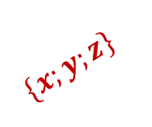


$$z$$
$$M(x;y;z)$$
$$\vec{OM}$$
радиус-вектор точки $M$
$$\{x;y;z\}$$
$$M(x;y;z)$$
$$y$$
$$O$$
$$⟹$$
$$\vec{OM} \{x;y;z\}$$
$$x$$
Координаты точки $M$ равны соответствующим координатам её радиус-вектора.

Slide 7






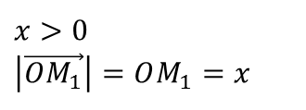


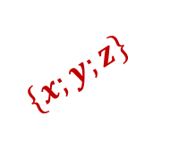




Координаты точки $M$ равны соответствующим координатам её радиус-вектора.
Доказательство:
$$z$$
$$\vec{OM}=\vec{OM_{1}}+\vec{OM_{2}}+\vec{OM_{3}}$$
$$x>0$$
$$\left|\vec{OM_{1}}\right|=OM_{1}=x$$
$$M_{3}$$
$$\vec{OM_{1}}⇈\vec{i} ⟹ \vec{OM_{1}}=x\vec{i}$$
$$M(x;y;z)$$
$$\{x;y;z\}$$
$$M_{2}$$
$$y$$
$$x$$
$$O$$
$$M_{1}$$
$$\vec{i}$$
$$x$$

Slide 8
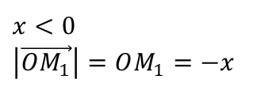
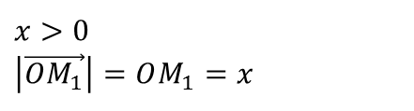





Координаты точки $M$ равны соответствующим координатам её радиус-вектора.
Доказательство:
$$z$$
$$\vec{OM}=\vec{OM_{1}}+\vec{OM_{2}}+\vec{OM_{3}}$$
$$x>0$$
$\left|\vec{OM_{1}}\right|=OM_{1}=x$
$$\vec{OM_{1}}⇈\vec{i} ⟹ \vec{OM_{1}}=x\vec{i}$$
$$x<0$$
$$\left|\vec{OM_{1}}\right|=OM_{1}=−x$$
$$\vec{OM_{1}}=x\vec{i}$$
$$\vec{OM_{1}}↑↓\vec{i} ⟹ \vec{OM_{1}}=−(−x)\vec{i}$$
$$−x$$
$$M_{1}$$
$$y$$
$$O$$
$$\vec{i}$$
$$x$$

Slide 9
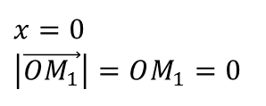




Координаты точки $M$ равны соответствующим координатам её радиус-вектора.
Доказательство:
$$z$$
$$\vec{OM}=\vec{OM_{1}}+\vec{OM_{2}}+\vec{OM_{3}}$$
$$x>0$$
$\left|\vec{OM_{1}}\right|=OM_{1}=x$
$$\vec{OM_{1}}⇈\vec{i} ⟹ \vec{OM_{1}}=x\vec{i}$$
$$x<0$$
$$\left|\vec{OM_{1}}\right|=OM_{1}=−x$$
$$\vec{OM_{1}}↑↓\vec{i} ⟹ \vec{OM_{1}}=x\vec{i}$$
$$x=0$$
$$\left|\vec{OM_{1}}\right|=OM_{1}=0$$
$$\vec{OM_{1}}=x\vec{i}$$
$$y$$
$$\vec{OM_{1}}=\vec{0} ⟹ \vec{OM_{1}}=0\vec{i}$$
$$M_{1}$$
$$O$$
$$x$$

Slide 10









Координаты точки $M$ равны соответствующим координатам её радиус-вектора.
Доказательство:
$$z$$
$$\vec{OM}=\vec{OM_{1}}+\vec{OM_{2}}+\vec{OM_{3}}$$
$$x>0$$
$$\left|\vec{OM_{1}}\right|=OM_{1}=x$$
$$M_{3}$$
$$\vec{OM_{1}}⇈\vec{i} ⟹ \vec{OM_{1}}=x\vec{i}$$
$$M(x;y;z)$$
$$x<0$$
$$\left|\vec{OM_{1}}\right|=OM_{1}=−x$$
$$\vec{OM_{1}}↑↓\vec{i} ⟹ \vec{OM_{1}}=x\vec{i}$$
$$z$$
$$\{x;y;z\}$$
$$x=0$$
$$\left|\vec{OM_{1}}\right|=OM_{1}=0$$
$$\vec{k}$$
$$\vec{OM_{1}}=\vec{0} ⟹ \vec{OM_{1}}=x\vec{i}$$
$$y$$
$$M_{2}$$
$$y$$
$$x$$
$$O$$
$$\vec{j}$$
$$\vec{OM_{2}}=y\vec{j}$$
$$\vec{OM_{3}}=z\vec{k}$$
$$M_{1}$$
$$\vec{i}$$
$\vec{OM}=x\vec{i}+y\vec{j}+z\vec{k}$ $⟹ \vec{OM} \{x;y;z\}$
$$x$$

Slide 11











$$z$$
$$\vec{OA} \{x_{1};y_{1};z_{1}\}$$
$$A(x_{1};y_{1};z_{1})$$
$$\vec{OB} \{x_{2};y_{2};z_{2}\}$$
$$\vec{AB}=\vec{OB}−\vec{OA}$$
$$y$$
$$\vec{AB} \{x_{2}−x_{1};y_{2}−y_{1};z_{2}−z_{1}\}$$
$$O$$
$$x$$
$$B(x_{2};y_{2};z_{2})$$
Каждая координата вектора равна
разности соответствующих координат его конца и начала.

Slide 12











Задача. По координатам точек $A(2;−3;0)$, $B(7;−12;18)$ и $C\left(−8;0;5\right)$
определить координаты векторов $\vec{OA}$, $\vec{OB}$, $\vec{OC}$, $\vec{AB}$, $\vec{BC}$ и $\vec{AC}$,
если точка $O$ — точка начала координат.
Решение.
$$−8;0;5$$
$A\left(2;−3;0\right) B(7;−12;18)$ $C\left(−8;0;5\right)$
$$2;−3;0$$
$$7;−12;18$$
$\vec{OA}−$ радиус-вектор точки $A$
$$\vec{OA} \{2;−3;0\}$$
$\vec{OB}−$ радиус-вектор точки $B$
$$\vec{OB} \{7;−12;18\}$$
$\vec{OC}−$ радиус-вектор точки $C$
$$\vec{OC} \{−8;0;5\}$$

Slide 13








Задача. По координатам точек $A(2;−3;0)$, $B(7;−12;18)$ и $C\left(−8;0;5\right)$
определить координаты векторов $\vec{OA}$, $\vec{OB}$, $\vec{OC}$, $\vec{AB}$, $\vec{BC}$ и $\vec{AC}$,
если точка $O$ — точка начала координат.
Решение.
$A\left(2;−3;0\right) B(7;−12;18)$ $C\left(−8;0;5\right)$
$$0$$
$$−12$$
$$(−3)$$
$$2$$
$$7$$
$$18$$
$\vec{OA}−$ радиус-вектор точки $A$
$$\vec{AB} \{7−2;−12−\left(−3\right);18−0\}$$
$$\vec{OA} \{2;−3;0\}$$
$$\vec{AB} \{5;−9;18\}$$
$\vec{OB}−$ радиус-вектор точки $B$
$$\vec{OB} \{7;−12;18\}$$
$\vec{OC}−$ радиус-вектор точки $C$
$$\vec{OC} \{−8;0;5\}$$

Slide 14








Задача. По координатам точек $A(2;−3;0)$, $B(7;−12;18)$ и $C\left(−8;0;5\right)$
определить координаты векторов $\vec{OA}$, $\vec{OB}$, $\vec{OC}$, $\vec{AB}$, $\vec{BC}$ и $\vec{AC}$,
если точка $O$ — точка начала координат.
Решение.
$$−12$$
$$−8$$
$$5$$
$A\left(2;−3;0\right) B(7;−12;18)$ $C\left(−8;0;5\right)$
$$7$$
$$18$$
$$0$$
$\vec{OA}−$ радиус-вектор точки $A$
$$\vec{AB} \{7−2;−12−\left(−3\right);18−0\}$$
$$\vec{OA} \{2;−3;0\}$$
$$\vec{AB} \{5;−9;18\}$$
$\vec{OB}−$ радиус-вектор точки $B$
$$\vec{BC} \{−8−7;0−\left(−12\right);5−18\}$$
$$\vec{OB} \{7;−12;18\}$$
$$\vec{BC} \{−15;12;−13\}$$
$\vec{OC}−$ радиус-вектор точки $C$
$$\vec{OC} \{−8;0;5\}$$

Slide 15








Задача. По координатам точек $A(2;−3;0)$, $B(7;−12;18)$ и $C\left(−8;0;5\right)$
определить координаты векторов $\vec{OA}$, $\vec{OB}$, $\vec{OC}$, $\vec{AB}$, $\vec{BC}$ и $\vec{AC}$,
если точка $O$ — точка начала координат.
Решение.
$$2$$
$$−3$$
$$0$$
$$0$$
$$−8$$
$A\left(2;−3;0\right) B(7;−12;18)$ $C\left(−8;0;5\right)$
$$5$$
$\vec{OA}−$ радиус-вектор точки $A$
$$\vec{AB} \{7−2;−12−\left(−3\right);18−0\}$$
$$\vec{OA} \{2;−3;0\}$$
$$\vec{AB} \{5;−9;18\}$$
$\vec{OB}−$ радиус-вектор точки $B$
$$\vec{BC} \{−8−7;0−\left(−12\right);5−18\}$$
$$\vec{OB} \{7;−12;18\}$$
$$\vec{BC} \{−15;12;−13\}$$
$\vec{OC}−$ радиус-вектор точки $C$
$$\vec{AC} \{−8−2;0−\left(−3\right);5−0\}$$
$$\vec{OC} \{−8;0;5\}$$
$$\vec{AC} \{−10;3;5\}$$

Slide 16









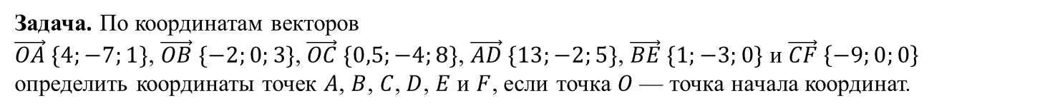






Задача. По координатам векторов
$\vec{OA} \{4;−7;1\}$, $\vec{OB} \{−2;0;3\}$, $\vec{OC} \{0,5;−4;8\}$, $\vec{AD} \{13;−2;5\}$, $\vec{BE} \{1;−3;0\}$ и $\vec{CF} \left\{−9;0;0\right\}$
определить координаты точек $A$, $B$, $C$, $D$, $E$ и $F$, если точка $O$ — точка начала координат.
Решение.
$$\vec{OA} \left\{4;−7;1\right\}$$
$$\vec{OC} \left\{0,5;−4;8\right\}$$
$$\vec{BE} \left\{1;−3;0\right\}$$
$$4;−7;1$$
$$0,5;−4;8$$
$$\vec{OB} \left\{−2;0;3\right\}$$
$$\vec{AD} \left\{13;−2;5\right\}$$
$$\vec{CF} \left\{−9;0;0\right\}$$
$$−2;0;3$$
$\vec{OA}−$ радиус-вектор точки $A$
$$A(4;−7;1)$$
$\vec{OB}−$ радиус-вектор точки $B$
$$B(−2;0;3)$$
$\vec{OC}−$ радиус-вектор точки $C$
$$C(0,5;−4;8)$$

Slide 17




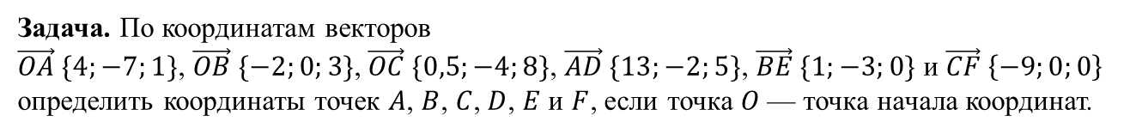


































Задача. По координатам векторов
$\vec{OA} \{4;−7;1\}$, $\vec{OB} \{−2;0;3\}$, $\vec{OC} \{0,5;−4;8\}$, $\vec{AD} \{13;−2;5\}$, $\vec{BE} \{1;−3;0\}$ и $\vec{CF} \left\{−9;0;0\right\}$
определить координаты точек $A$, $B$, $C$, $D$, $E$ и $F$, если точка $O$ — точка начала координат.
Решение.
$$\vec{OA} \left\{4;−7;1\right\}$$
$$\vec{OC} \left\{0,5;−4;8\right\}$$
$$\vec{BE} \left\{1;−3;0\right\}$$
$$1$$
$$−3$$
$$0$$
$$\vec{OB} \left\{−2;0;3\right\}$$
$$\vec{AD} \left\{13;−2;5\right\}$$
$$\vec{CF} \left\{−9;0;0\right\}$$
$$13$$
$$−2$$
$$5$$
$$−9$$
$$0$$
$$0$$
$$x_{2}=x+x_{1}$$
$\vec{OA}−$ радиус-вектор точки $A$
$$x=x_{2}−x_{1}$$
$$y_{2}=y+y_{1}$$
$$z_{2}=z+z_{1}$$
$$y=y_{2}−y_{1}$$
$$z=z_{2}−z_{1}$$
$$−7$$
$$A(4;−7;1)$$
$$4$$
$$1$$
$$x_{D}=13+4$$
$$y_{D}=−2+(−7)$$
$$z_{D}=5+1$$
$$D(17;−9;6)$$
$\vec{OB}−$ радиус-вектор точки $B$
$$x_{E}=1+(−2)$$
$$y_{E}=−3+0$$
$$z_{E}=0+3$$
$$−2$$
$$B(−2;0;3)$$
$$0$$
$$3$$
$$E(−1;−3;3)$$
$\vec{OC}−$ радиус-вектор точки $C$
$$x_{F}=−9+0,5$$
$$y_{F}=0+(−4)$$
$$z_{F}=0+8$$
$$−4$$
$$8$$
$$F(−8,5;−4;8)$$
$$C(0,5;−4;8)$$
$$0,5$$

Slide 18



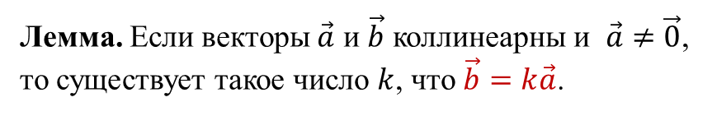

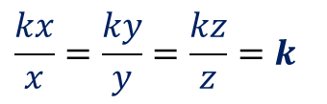

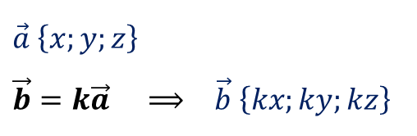
Коллинеарные векторы
Ненулевые векторы называются коллинеарными,
если они лежат на одной прямой или на параллельных прямых.
$$\vec{a}$$
Лемма. Если векторы $\vec{a}$ и $\vec{b}$ коллинеарны и $\vec{a}≠\vec{0}$,
то существует такое число $k$, что $\vec{b}=k\vec{a}$.
$$\vec{b}$$
$$\vec{a}↑↑\vec{b}, если k≥0$$
$$\vec{a}↑↓\vec{b}, если k<0$$
$$\vec{a} \left\{x;y;z\right\}$$
$\vec{b}=k\vec{a}$ $⟹$ $\vec{b} \left\{kx;ky;kz\right\}$
Если координаты векторов
пропорциональны,
то данные векторы коллинеарны.
$$\frac{kx}{x}=\frac{ky}{y}=\frac{kz}{z}=k$$

Slide 19
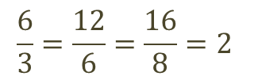
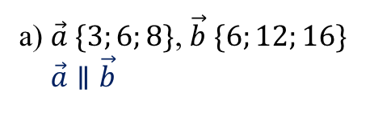
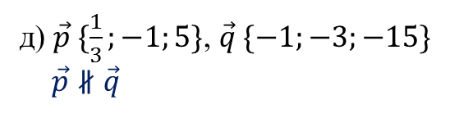
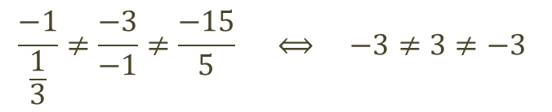
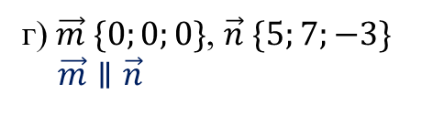

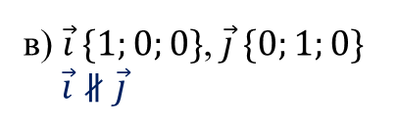

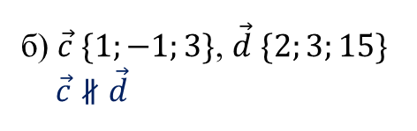
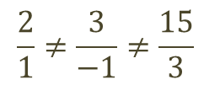
Задача. По координатам векторов определить, коллинеарны они или нет.
а) $\vec{a} \{3;6;8\}$, $\vec{b} \{6;12;16\}$
$\vec{a}∥\vec{b}$
$$\frac{6}{3}=\frac{12}{6}=\frac{16}{8}=2$$
б) $\vec{c} \{1;−1;3\}$, $\vec{d} \{2;3;15\}$
$\vec{c}∦\vec{d}$
$$\frac{2}{1}≠\frac{3}{−1}≠\frac{15}{3}$$
в) $\vec{i} \{1;0;0\}$, $\vec{j} \{0;1;0\}$
$\vec{i}∦\vec{j}$
$\vec{i}$, $\vec{j}−$ координатные векторы
г) $\vec{m} \{0;0;0\}$, $\vec{n} \{5;7;−3\}$
$\vec{m}∥\vec{n}$
$\vec{m}=\vec{0}$; $\vec{0}∥\vec{n}$
д) $\vec{p} \{\frac{1}{3};−1;5\}$, $\vec{q} \{−1;−3;−15\}$
$\vec{p}∦\vec{q}$
$$\frac{−1}{\frac{1}{3}}≠\frac{−3}{−1}≠\frac{−15}{5} ⟺ −3≠3≠−3$$

Slide 20

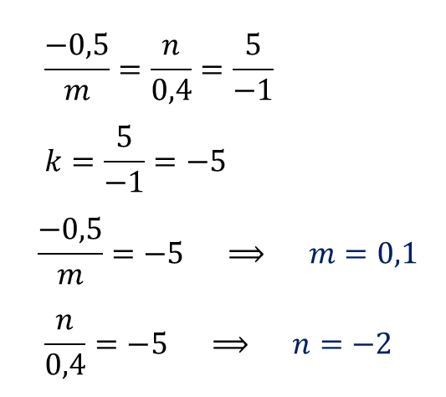
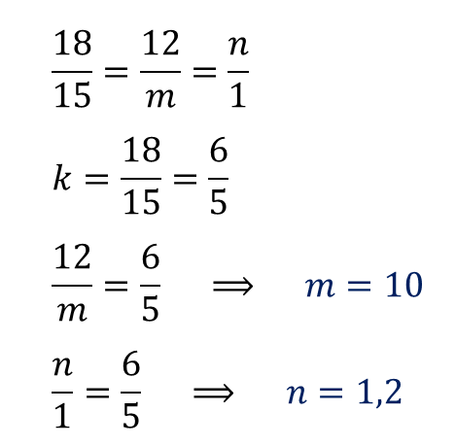
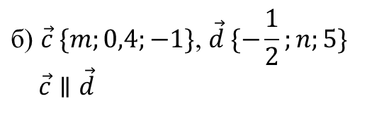
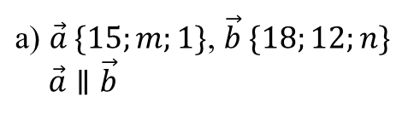
Задача. Найти значения переменных $m$ и $n$,
при которых данные векторы будут коллинеарны.
$$\text{а) }\vec{a} \{15;m;1\}\text{, }\vec{b} \{18;12;n\}$$
$\vec{a}∥\vec{b}$
$$\text{б}\text{) }\vec{c} \{m;0,4;−1\}\text{, }\vec{d} \{−\frac{1}{2};n;5\}$$
$\vec{c}∥\vec{d}$
$$\frac{18}{15}=\frac{12}{m}=\frac{n}{1}$$
$$k=\frac{18}{15}=\frac{6}{5}$$
$$\frac{12}{m}=\frac{6}{5} ⟹ m=10$$
$$\frac{n}{1}=\frac{6}{5} ⟹ n=1,2$$
$$\frac{−0,5}{m}=\frac{n}{0,4}=\frac{5}{−1}$$
$$k=\frac{5}{−1}=−5$$
$$\frac{−0,5}{m}=−5 ⟹ m=0,1$$
$$\frac{n}{0,4}=−5 ⟹ n=−2$$

Slide 21



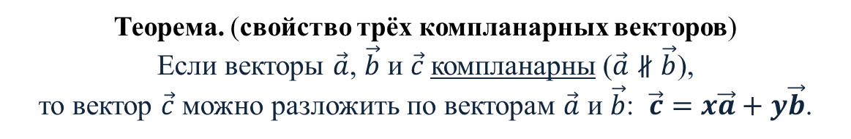
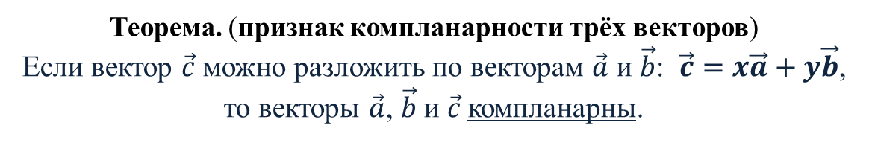
Компланарные векторы
Векторы называются компланарными,
если при откладывании их от одной и той же точки
они будут лежать в одной плоскости.
Векторы называются компланарными,
если имеются равные им векторы,
лежащие в одной плоскости.
Теорема. (признак компланарности трёх векторов)
Если вектор $\vec{c}$ можно разложить по векторам $\vec{a}$ и $\vec{b}$: $\vec{c}=x\vec{a}+y\vec{b}$,
то векторы $\vec{a}$, $\vec{b}$ и $\vec{c}$компланарны.
Теорема. (свойство трёх компланарных векторов)
Если векторы $\vec{a}$, $\vec{b}$ и $\vec{c}$компланарны ($\vec{a}∦\vec{b}$),
то вектор $\vec{c}$ можно разложить по векторам $\vec{a}$ и $\vec{b}$: $\vec{c}=x\vec{a}+y\vec{b}$.

Slide 22



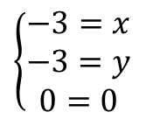

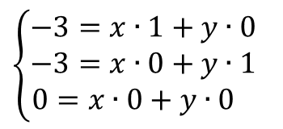
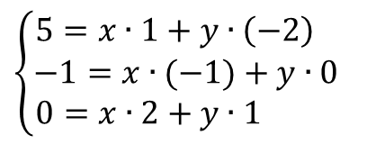





Компланарны ли тройки векторов?
$\vec{a} \{−3;−3;0\}$, $\vec{i} \{1;0;0\}$, $\vec{j} \{0;1;0\}$
$\vec{d} \{1;−1;2\}$, $\vec{e} \{−2;0;1\}$, $\vec{f} \{5;−1;0\}$
$\vec{i}∦\vec{j} ⟹$ $\vec{a}=x\vec{i}+y\vec{j}$
$\vec{d}∦\vec{e} ⟹$ $\vec{f}=x\vec{d}+y\vec{e}$
$$\left\{\begin{aligned}−3=x∙1+y∙0 \\ −3=x∙0+y∙1 \\ 0=x∙0+y∙0 \end{aligned}\right.$$
$$\left\{\begin{aligned}5=x∙1+y∙\left(−2\right) \\ −1=x∙(−1)+y∙0 \\ 0=x∙2+y∙1 \end{aligned}\right.$$
$$\left\{\begin{aligned}−3=x \\ −3=y \\ 0=0\end{aligned}\right.$$
$$\left\{\begin{aligned}x=1 \\ y=−2\end{aligned}\right.$$
$$⟹ \vec{f}=\vec{d}−2\vec{e}$$
$$⟹ \vec{a}=−3\vec{i}−3\vec{j}$$
$\vec{a}$, $\vec{i}$, $\vec{j}−$ компланарны
$\vec{d}$, $\vec{e}$, $\vec{f}−$ компланарны

Slide 23




Самостоятельная работа
I вариант | II вариант
Дано: Найти: х; у; z. | Дано: Найти: х; у; z.
2. Дано: Найти: х; у; z. | 2. Дано: Найти: х; у; z.

Slide 24
№ 420
-Какие векторы называются равными?
- Каково свойство равных векторов?

Slide 25
П 48, № 418 б), в).
Домашнее задание

Slide 26
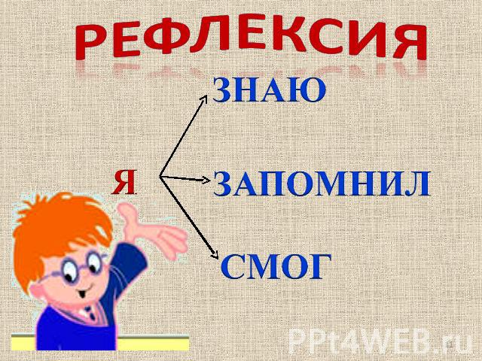

Slide 27
Спасибо за урок!

